Slide 1

Telco Customer Churn
Hu Shijie

Slide 2
Intro
Background
Customer churn is a major challenge in telecom industry
Retaining customers is more cost-effective than acquiring new ones
Table of Content
1. Introduction / Business Understanding
2. Data Understanding
3. Data Cleaning & Preprocessing
4. Statistical Analysis & Insights
5. Feature Engineering
6. Modeling & Comparison
7. Feature Importance
8. Customer Profiling / Segmentation
9. Final Conclusion & Strategy
10. Future Work
Problem
Which customers are likely to churn?
What factors drive churn?
How to reduce churn?
Objective
Build a churn prediction model
Identify key drivers
Provide actionable strategies
Notes:
客户流失会直接影响收入，而且留住老客户比获取新客户成本更低。本项目主要解决两个问题：谁会流失，以及为什么流失。基于此，我们建立预测模型，并提出可执行的运营策略。

Slide 3
Data Understanding
Dataset Overview
Telecom customer dataset
~7,000 customers, 20+ features
Mixed data types: categorical & numerical
Target variable: Churn (Yes/No)
Feature Categories
Demographics: gender, SeniorCitizen, Partner, Dependents
Services: InternetService, OnlineSecurity, TechSupport, etc.
Account Info: Contract, PaymentMethod, PaperlessBilling
Usage & Charges: tenure, MonthlyCharges, TotalCharges
Target Variable
Churn = 1 → Customer left
Churn = 0 → Customer retained
customerID | gender | SeniorCitizen | Partner | Dependents | tenure | PhoneService | MultipleLines | InternetService | OnlineSecurity | OnlineBackup | DeviceProtection | TechSupport | StreamingTV | StreamingMovies | Contract | PaperlessBilling | PaymentMethod | MonthlyCharges | TotalCharges | Churn
7590-VHVEG | Female | 0 | Yes | No | 1 | No | No phone service | DSL | No | Yes | No | No | No | No | Month-to-month | Yes | Electronic check | 29.85 | 29.85 | No
5575-GNVDE | Male | 0 | No | No | 34 | Yes | No | DSL | Yes | No | Yes | No | No | No | One year | No | Mailed check | 56.95 | 1889.5 | No
3668-QPYBK | Male | 0 | No | No | 2 | Yes | No | DSL | Yes | Yes | No | No | No | No | Month-to-month | Yes | Mailed check | 53.85 | 108.15 | Yes
7795-CFOCW | Male | 0 | No | No | 45 | No | No phone service | DSL | Yes | No | Yes | Yes | No | No | One year | No | Bank transfer (automatic) | 42.3 | 1840.75 | No
9237-HQITU | Female | 0 | No | No | 2 | Yes | No | Fiber optic | No | No | No | No | No | No | Month-to-month | Yes | Electronic check | 70.7 | 151.65 | Yes
https://www.kaggle.com/datasets/blastchar/telco-customer-churn
Notes:
数据规模（7000+） 特征类型（分类 + 数值） 预测目标（Churn）

Slide 4
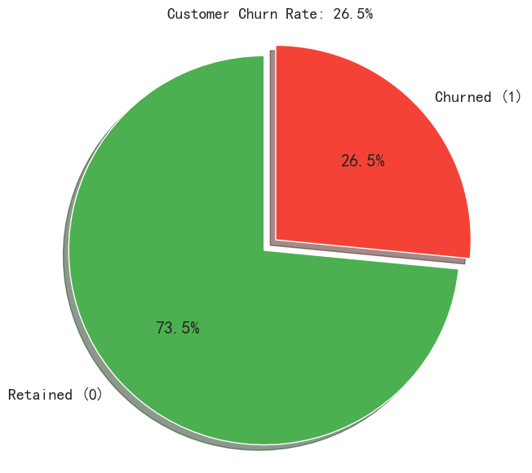
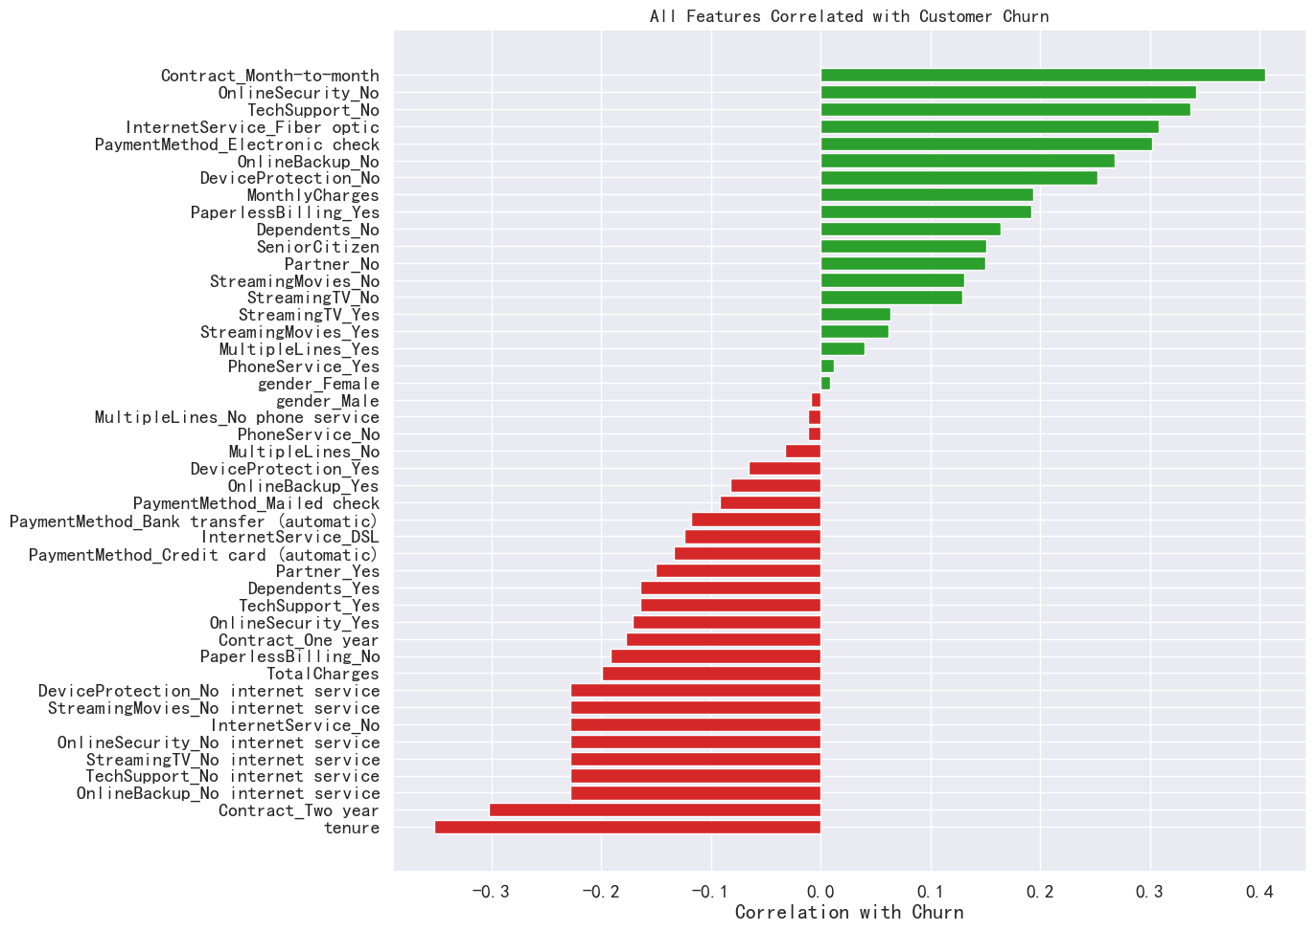
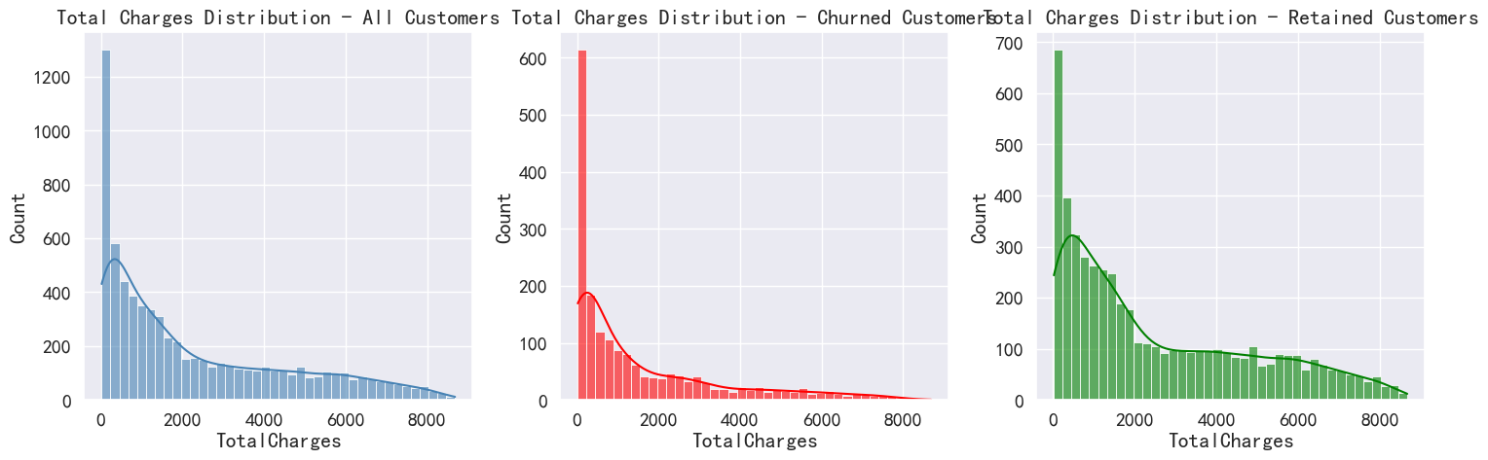
Data Cleaning & Preprocessing
Converted TotalCharges to numeric
Handled missing values (median imputation)
Checked duplicates & consistency
Encoded categorical variables
Notes:
在数据预处理阶段，首先对数据进行了清洗，包括将TotalCharges转换为数值类型，并用中位数填补缺失值。 接着对分类变量进行了编码，并对数值变量做了标准化处理。

Slide 5
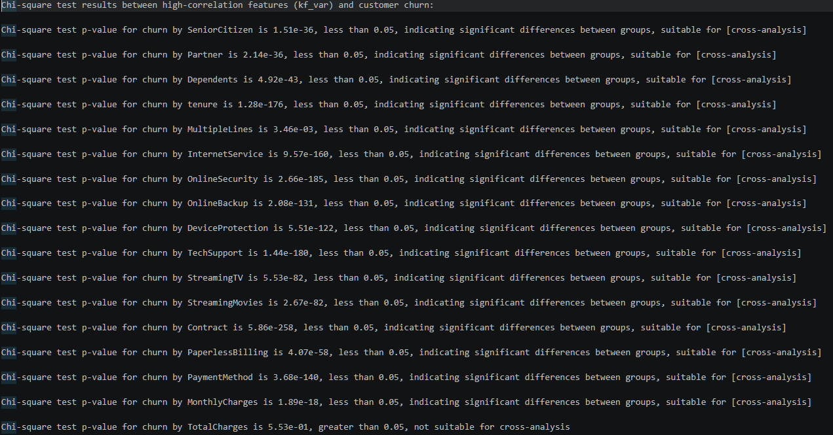
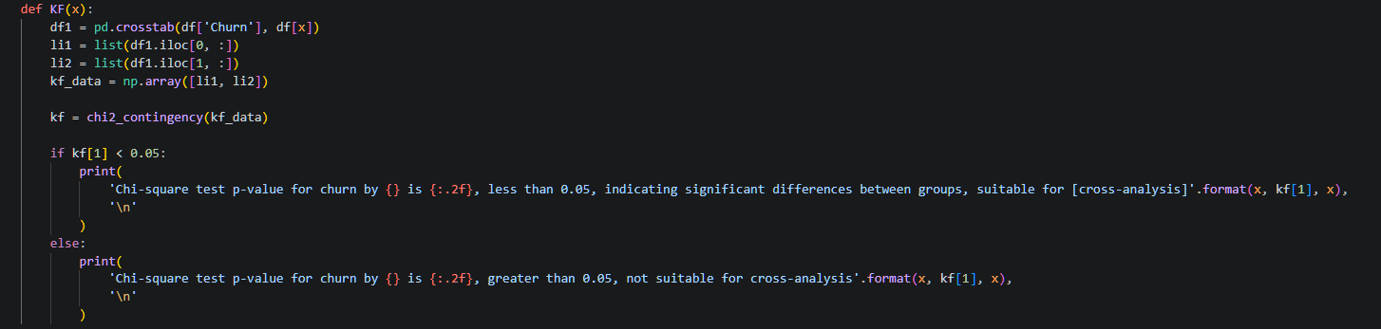
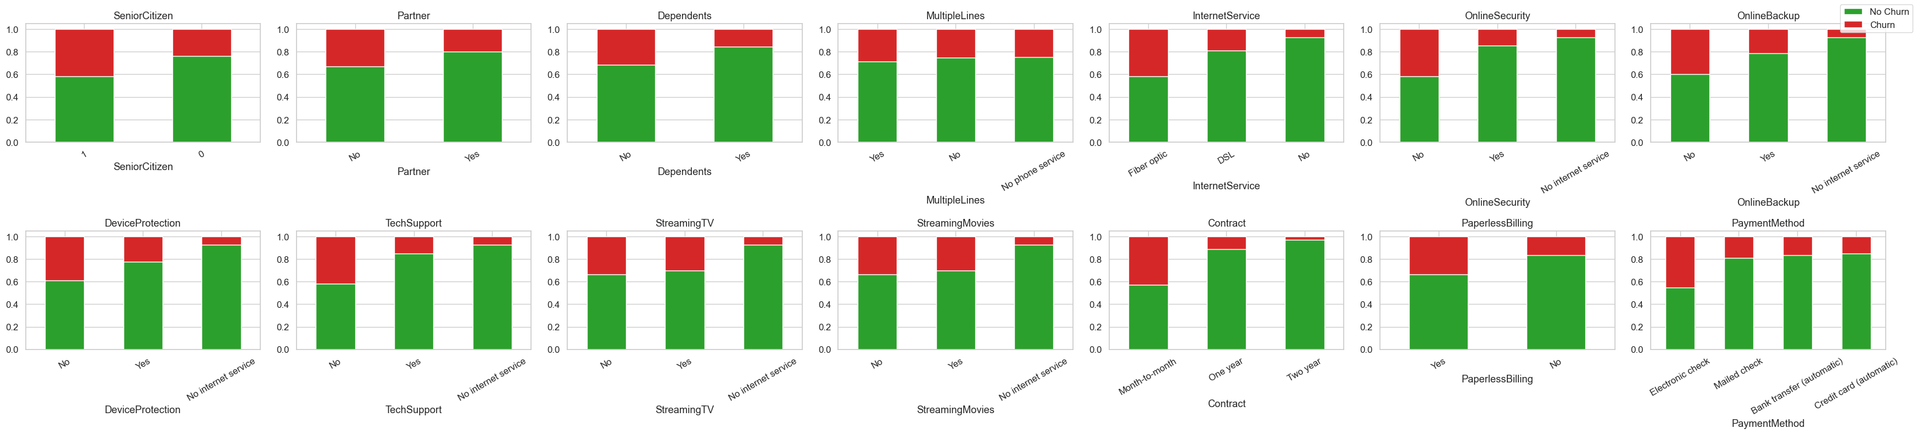
Statistical Significance Tests
Chi-square Test
Most categorical variables show significant
relationship with churn (p < 0.05)
Exception: TotalCharges (not significant)
Crosstab analysis result
Notes:
通过卡方检验可以发现，大多数分类变量与客户流失存在显著关系，p值均小于0.05。 其中合同类型表现出最明显的差异，其次是网络安全、技术支持等增值服务变量。 整体来看，客户是否具备长期服务绑定，是影响流失的重要因素之一。
在此基础上，通过交叉分析进一步观察不同类别下的流失比例差异。 结果显示，按月付费的客户流失率明显高于长期合约用户。 在网络服务方面，使用光纤宽带的用户流失比例更高。 同时，没有开通网络安全和技术支持等服务的客户，其流失倾向也更明显。 此外，使用电子支票支付的客户流失率相对更高。
综合来看，客户的服务绑定程度越低，其流失风险越高。

Slide 6
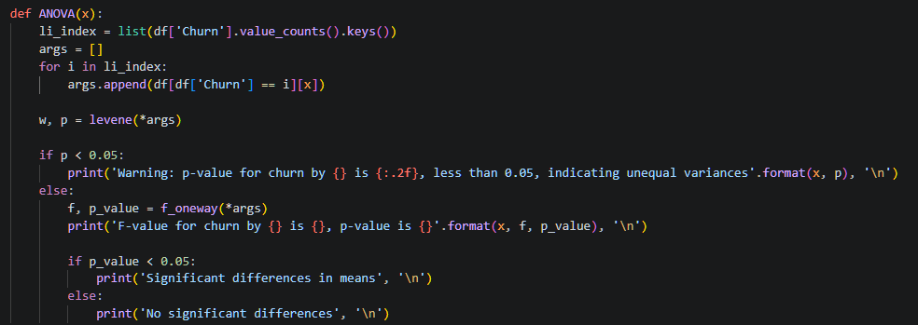
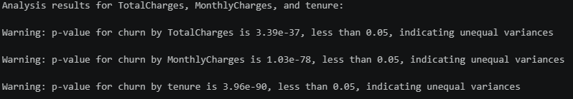
Statistical Significance Tests
ANOVA Test
(Numerical Features)
Levene’s test used to check variance homogeneity
Variance is not homogeneous (p < 0.05)
Notes:
对连续变量，我们尝试使用ANOVA分析不同流失群体之间的均值差异。 但在进行Levene方差齐性检验后发现，数据不满足方差齐性假设，因此ANOVA不适用。 因此，这些连续变量更适合在机器学习模型中进行综合评估，而不是单独进行均值比较。
卡方检验是基于分箱后的分类数据，而 ANOVA 是直接针对连续变量做均值比较。 由于分箱会损失信息，所以我们尝试用 ANOVA 做更精细的分析。 但因为不满足方差齐性条件，ANOVA 不适用， 所以最终采用机器学习模型来评估这些变量的影响。

Slide 7
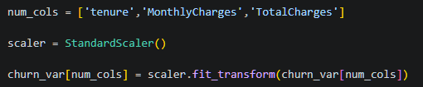
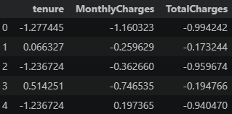
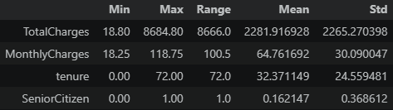
Feature Engineering
Standardized numerical features
(tenure, MonthlyCharges, TotalCharges)
Notes:
在特征工程阶段，对数值变量进行标准化，

Slide 8
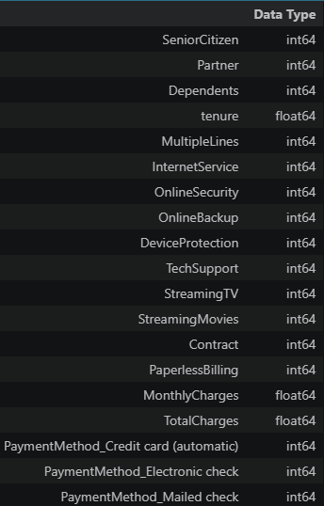
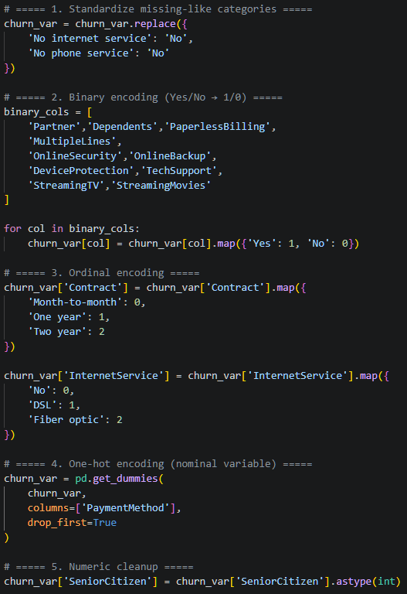
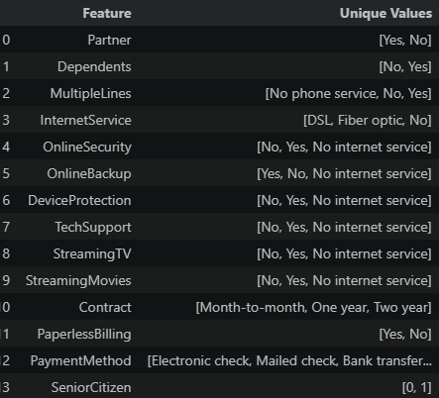
Feature Engineering
Encoded categorical variables
(Label Encoding)
Notes:
对分类变量进行编码，使数据适配模型输入。

Slide 9
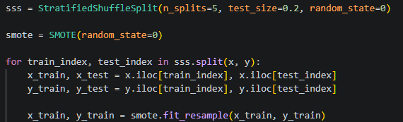
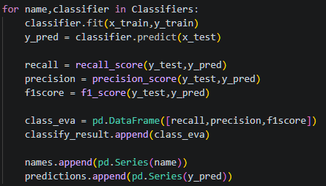
Modeling & Comparison
Unbalanced Data Handling
Stratified sampling for train-test split
SMOTE applied only on training set
Model Type | Performance
Boosting (XGB / GBDT / CatBoost / AdaBoost) | Best overall
Traditional (LR / SVM / NB / RF) | Medium performance
Single Tree (Decision Tree) | Weak performance
Notes:
在建模过程中，我们采用分层抽样划分训练集和测试集，并仅在训练集上使用SMOTE处理样本不平衡，避免数据泄露。 模型对比结果显示，Boosting类模型整体表现最好，传统模型表现中等，而单一决策树模型效果较弱。 #因此最终选择集成模型作为主要建模方法。

Slide 10
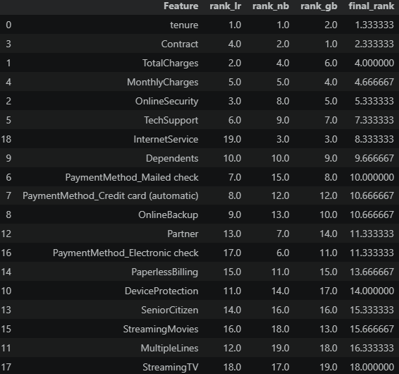
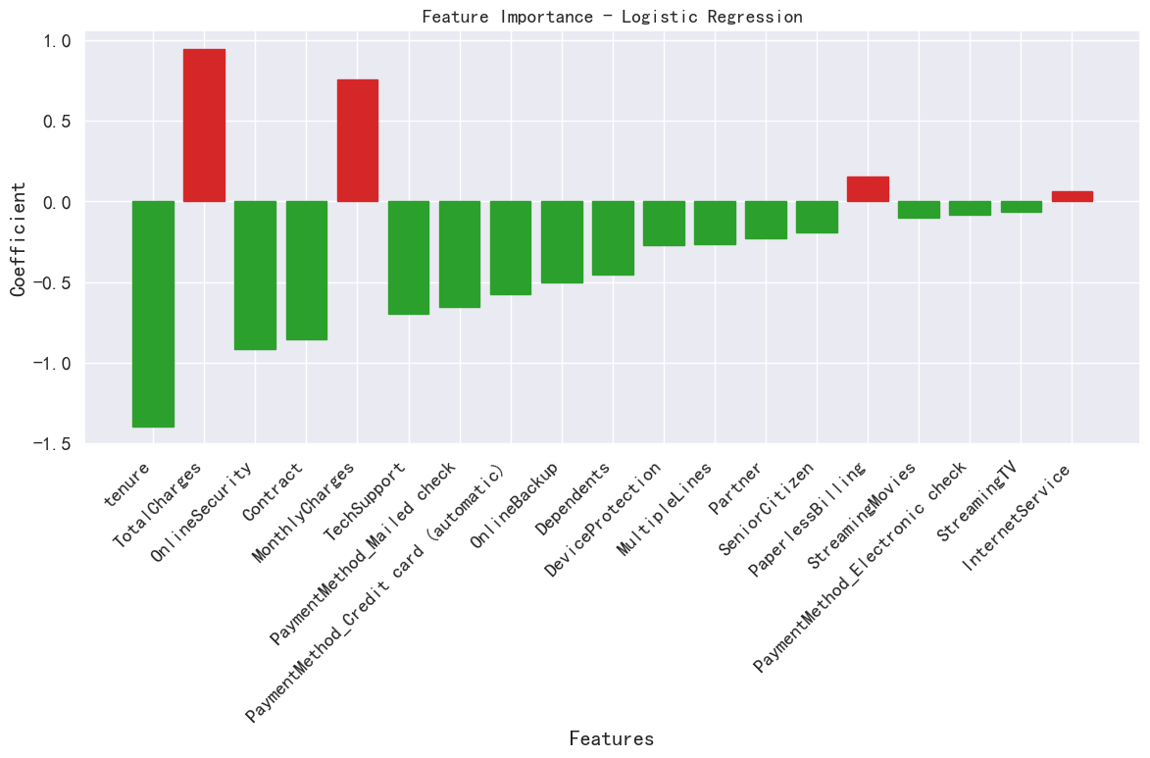
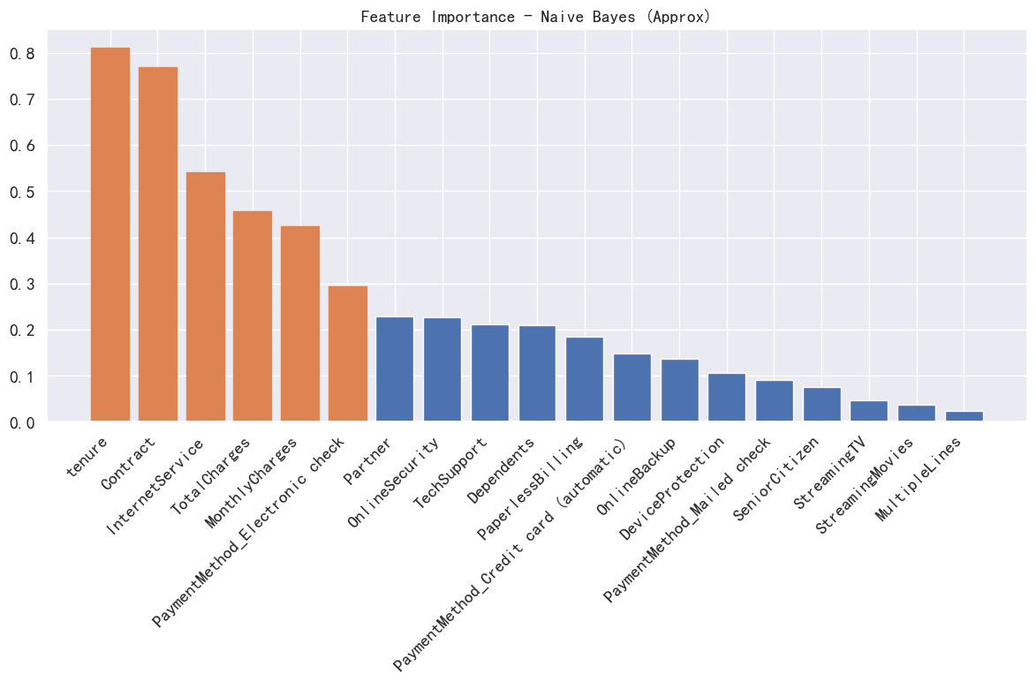
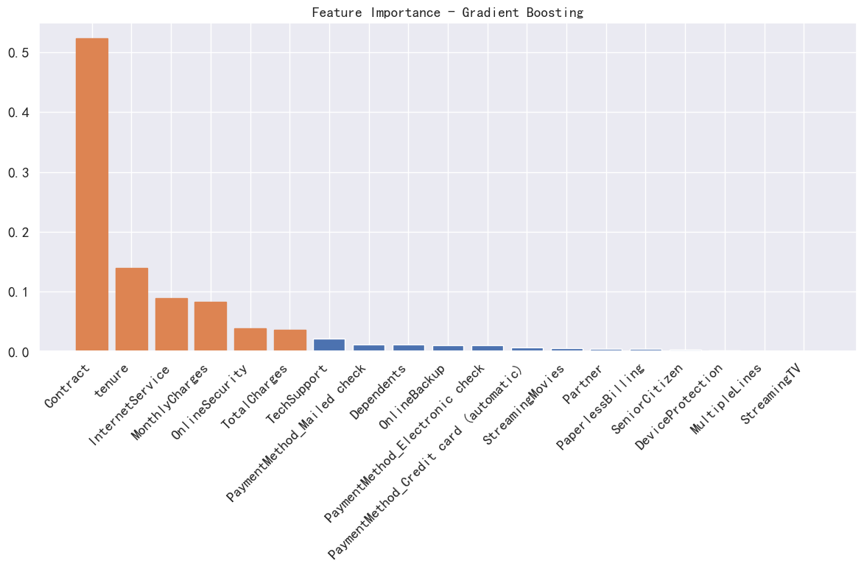
Modeling& Comparison
Multi-model feature importance aggregation:
Logistic Regression (linear signal)
Naive Bayes (probability-based)
GBDT (non-linear importance)
Final ranking = average rank across models
Notes:
在特征重要性分析中，我们不仅使用单一模型，而是结合逻辑回归、朴素贝叶斯和GBDT三种模型的结果进行排名融合。 通过取平均排名，得到最终特征排序。 结果显示，tenure、合同类型和总费用在不同模型中均表现稳定，是最可靠的流失预测因素。

Slide 11
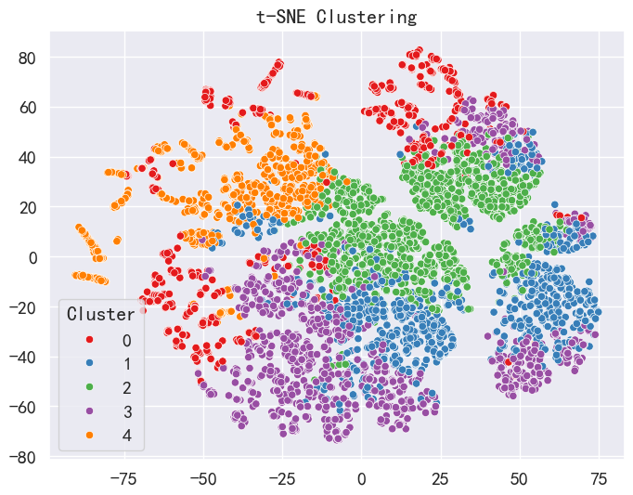
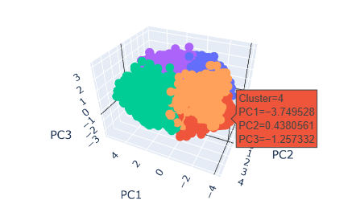
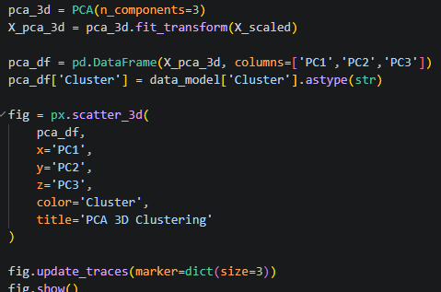

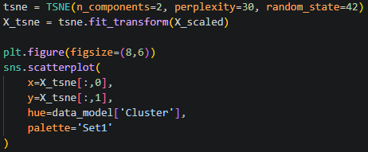
Customer Segmentation (Clustering)
K-Means clustering (K=5)
Dimensionality reduction for visualization:
PCA (3D)
t-SNE
Notes:
从PCA和t-SNE可视化结果来看，客户数据并不是天然分离的类别，而是呈现连续分布结构。 Kmeans可以将这种连续空间划分为不同的运营人群，用于差异化营销，而不是发现完全独立的群体。

Slide 12
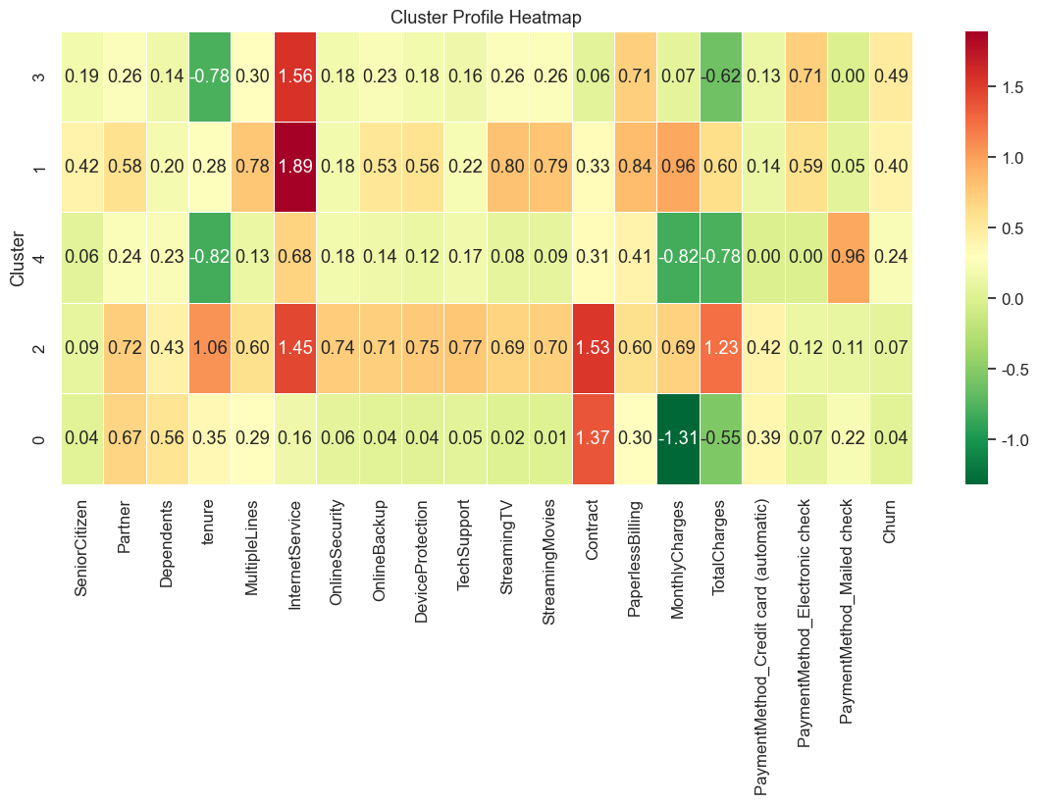
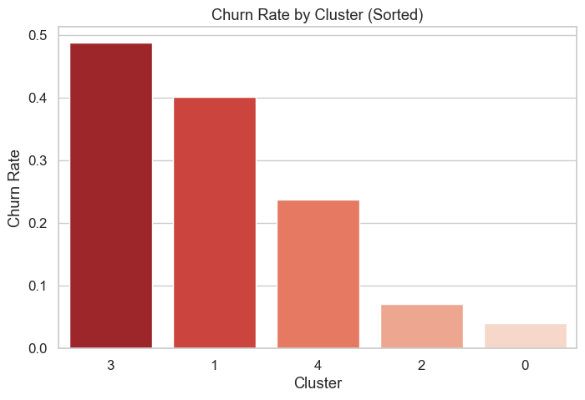
Customer Segmentation (Clustering)
Customer Profiles
High-risk customers/ New Users (Cluster 3 / 1)
short tenure
month-to-month contract
high monthly charges
churn ≈ 0.40–0.49
Medium-risk customers (Cluster 4)
mixed tenure
moderate churn ≈ 0.24
Low-risk customers (Cluster 2 / 0)
long tenure
long-term contracts
churn ≈ 0.04–0.07
Notes:
最后，不同群体的流失风险差异明显，高风险群体主要集中在短合约、高费用用户，而长期合约用户较为稳定。

Slide 13
Final Conclusion & Strategy
Key Findings
Customer churn is systematically driven, not random
Three layers of drivers are identified:
Core Drivers
Contract type（Month-to-month highest risk）
Tenure（short tenure → high churn）
MonthlyCharges（high cost pressure）
Secondary Drivers
OnlineSecurity / TechSupport / OnlineBackup
PaymentMethod（Electronic check risk higher）
PaperlessBilling
Contextual Features
InternetService
StreamingTV / Movies
MultipleLines
Business Strategy
High-risk segment
Contract upgrade (month-to-year incentives)
Discount / bundle offers
Early-warning churn intervention
Medium-risk segment
Promote value-added services (TechSupport / Security)
Personalized recommendations
Usage activation campaigns
Low-risk segment
Loyalty programs
Cross-sell / upsell
Long-term reward plans
Notes:
综合前面的统计分析、机器学习模型以及用户聚类结果，我们可以得到一个比较一致的结论：客户流失并不是随机发生的，而是由一组稳定的行为模式驱动的。
从驱动因素来看，最核心的变量包括合同类型、客户使用时长以及月消费金额。其中，短期合约、低使用时长以及高费用客户，是最容易发生流失的群体。这些因素在统计检验、特征重要性以及不同用户群体中都表现出一致性。
在此基础上，我们进一步通过聚类将客户划分为不同风险等级的群体。可以看到，高风险群体主要集中在短期用户和按月付费用户，而长期合约和高粘性服务用户则表现出较低的流失率。
因此，在业务策略上，我们可以采取分层运营的方式： 对于高风险客户，重点通过优惠和合约升级进行挽留； 对于中等风险客户，通过提升服务使用率增强粘性； 对于低风险客户，则侧重于提升客户生命周期价值，例如交叉销售和忠诚度计划。

Slide 14

Model Improvement
Apply ensemble methods (Stacking / Voting) to improve predictive performance
Explainability Enhancement
Use SHAP to improve feature-level interpretability
and stability
Temporal Feature Extension
Introduce time-based features to capture customer behavior dynamics
Future Work
Notes:
虽然当前模型已经具备较好的性能和解释性，但仍有进一步优化空间。
首先，可以通过集成学习方法，比如Stacking或Voting，提升模型整体稳定性和效果。
其次，可以通过调整分类阈值，在召回率和精确率之间做更符合业务目标的权衡。
第三，引入SHAP方法，可以进一步提升特征解释的稳定性和一致性。
最后，如果加入时间维度的特征，可以更好地刻画客户行为的动态变化，从而提升预测能力。
现实世界不是混乱的，而是可以被“结构化理解”的，上帝不掷色子

Slide 15
THANK YOU

